Slide 1
PROYECTO: CARTILLA DIGITAL DE VACUNACIÓN
Hackaton:
Mujeres hackeando por mujeres

Slide 2
EQUIPO LEBEN TEAM
SANDRA BUSTAMANTE PARODI
Magíster en Comunicaciones por la Pontificia Universidad Católica del Perú.
Actualmente, es docente principal en la Carrera de Comunicaciones de la Universidad San Ignacio de Loyola (Lima, Perú).
Su interés principal es la escritura creativa y el empoderamiento de los jóvenes a través de ella.
MICHELLE GIRÓN GUEVARA
Técnico en Ingeniería en Ciencias de la Computación.
Actualmente, es freelance en Java en San Salvador, El Salvador.
Su interés principal es procesos creativos por medio del arte para buscar soluciones al país donde reside.

Slide 3
INTRODUCCIÓN
Pese a los esfuerzos por innovar el registro nacional de vacunación, los países latinoamericanos nos encontramos frente a una serie de dificultades que enrostran la lentitud y entorpecimiento de un sistema que debería funcionar a la perfección.
Estamos en una situación de vulnerabilidad frente al rebrote de enfermedades altamente contagiosas. Por ello, es prioritario realizar una serie de mejoras conjuntas y una de ellas, es la construcción de una cartilla digital que facilite el control adecuado de vacunas.

Slide 4
Todos merecemos una vida sana
1
PROBLEMA

Slide 5
¿QUÉ ES LO QUE SUCEDE?
Vida sana
Todos merecemos una vida sana. Una vida plena de salud y bienestar. Esto, constituye el tercer objetivo de desarrollo sostenible dentro de la agenda pactada hacia el 2030 entre la Naciones Unidas y los Estados Miembros.
¿Utopía?
Este propósito para muchos, puede resultar una utopía en tanto el sistema de salud en los países latinoamericanos constituye el talón de Aquiles.
Trabajo conjunto
Cabezas de gobierno conjuntamente con toda la población, deben entender que para alcanzar este objetivo es una prioridad realizar mejoras –de la mano de la tecnología- desde la raíz del problema: un adecuado registro de vacunación.
Prioridad
La sensación imperante es que la vacunación es considerada un tema secundario y aún no se distinguen las implicancias en su totalidad.
Cifras preocupantes
La OMS recomienda que niños y niñas estén protegidos por una vacuna en una cobertura de inmunización al 95%. El Ministerio de Salud del Perú reporta en su último informe que la cifra viene decayendo año tras año.
Preocupante
Niños y niñas se encuentran desprotegidos de enfermedades graves. Dicho panorama conduciría a hospitales atestados, muertes innecesarias y por supuesto, implicancias económicas considerables.

Slide 6
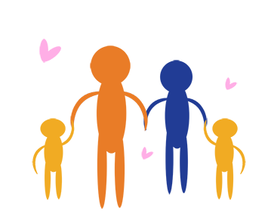
OBJETIVO
El objetivo es poder cumplir con lo requerido por la OMS: niños y niñas protegidos por las vacunas correspondientes en una cobertura de inmunización al 95%

Slide 7
Arquitectura de solución
2
Cartilla digital de vacunación

Slide 8
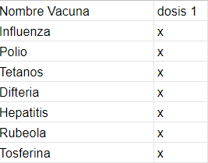

CARTILLA DIGITAL DE VACUNACIÓN
Debe ofrecer la posibilidad de obtener toda la data completa del calendario de vacunación.

Slide 9
La idea es facilitar la operación del personal de salud y el acceso a los ciudadanos a tener un reporte exhaustivo de dicho calendario.

Slide 10
ARQUITECTURA DE SOLUCIÓN
Se considera hacer una aplicación de tipo cartilla virtual que permita ser consultada y presentada a nivel internacional, cuando se necesite visitar los establecimientos de salud ya sea pública y privada.
El usuario deberá de ingresar su documento de identidad y tendrá la opción de guardar el tipo de vacuna que se está aplicando al ir a la enfermería de las unidades de salud locales con la dosis aplicada. Asimismo, se guardará fecha de aplicación y establecimiento donde se aplicó.
Es un hecho que no se descartará la cartilla física, aún existen lugares donde la brecha tecnológica sigue presente. No obstante, el simple hecho de tener la data almacenada para su tratamiento y consulta mantendrá un mayor control de las poblaciones que están recibiendo el servicio de vacunas.

Slide 11
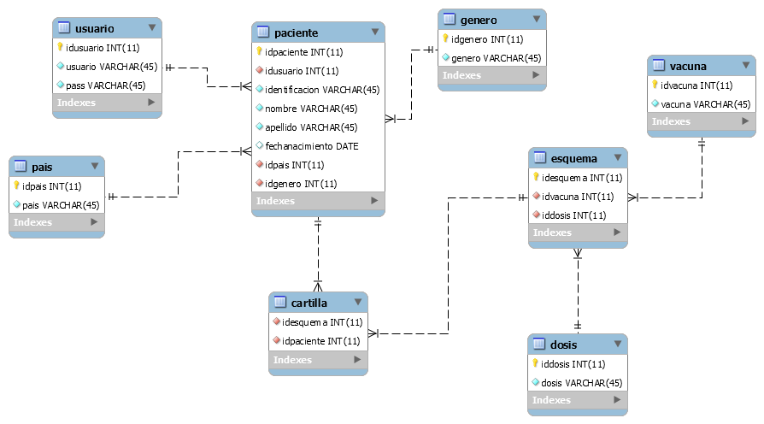
Diagrama de base de datos

Slide 12

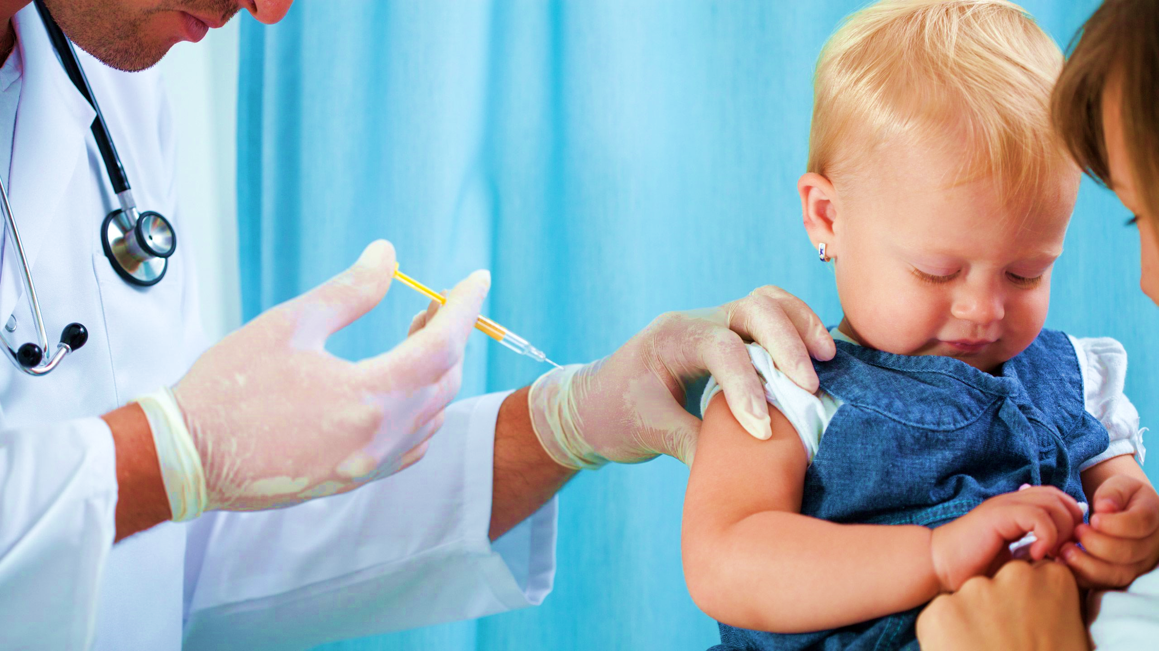

3 ALCANCE ¿Cómo vamos a llegar a la población? PÚBLICO OBJETIVO Madres y padres de familia

Slide 13

ALCANCE
Visitas a casas
Piezas gráficas
Organización por equipos de padres para visitar casa por casa y ofrecer información sobre vacunación.
Distribución de material gráfico en espacios de confluencia familiar y de salud.
Las visitas en equipo han rendido excelentes resultados.
Afiches, volantes, entre otras.
Cobertura en medios
Acciones BTL
Afiches y spots en medios y sobre todo, web de instituciones de salud.
Spots en TV, radio y redes sociales.
Activaciones, perifoneo en calle, etc.
Difusión de campañas de Street Marketing en espacios estratégicos.

Slide 14
¿Por qué es importante una cartilla digital de vacunación?
4

Slide 15
IMPORTANCIA
Integración
Actualizado
Podrá integrar entidades de salud pública y privada a nivel nacional.
Al estar ligado a un documento de identidad, es un banco de información actualizada.
Calendario
Buena salud
Contará con un calendario de las vacunas realizadas y aquellas por realizar además de refuerzos de estas.
Se podrán evitar negligencias médicas.

Slide 16
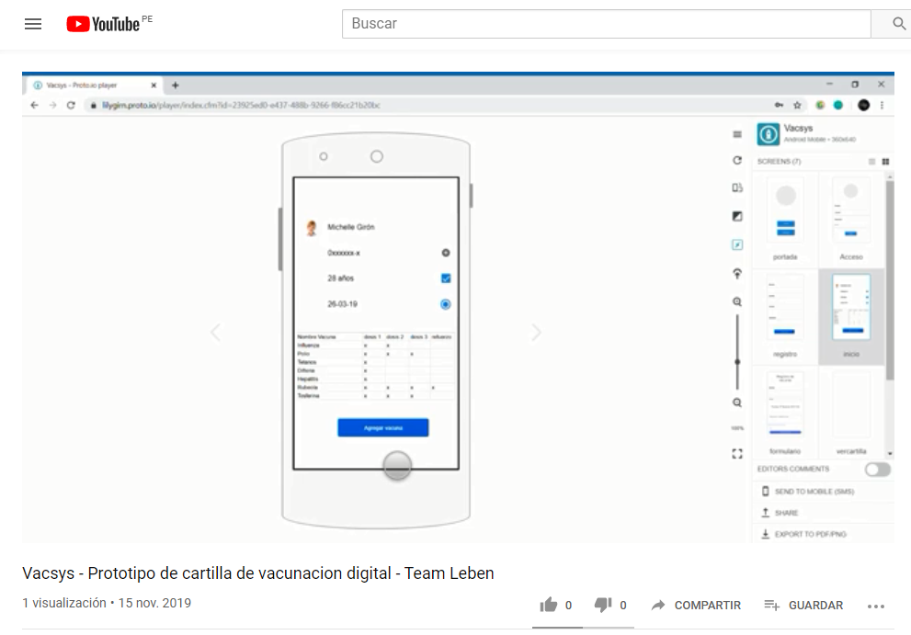
FUNCIONALIDAD
https://youtu.be/lrxx0ha3i8w

Slide 17
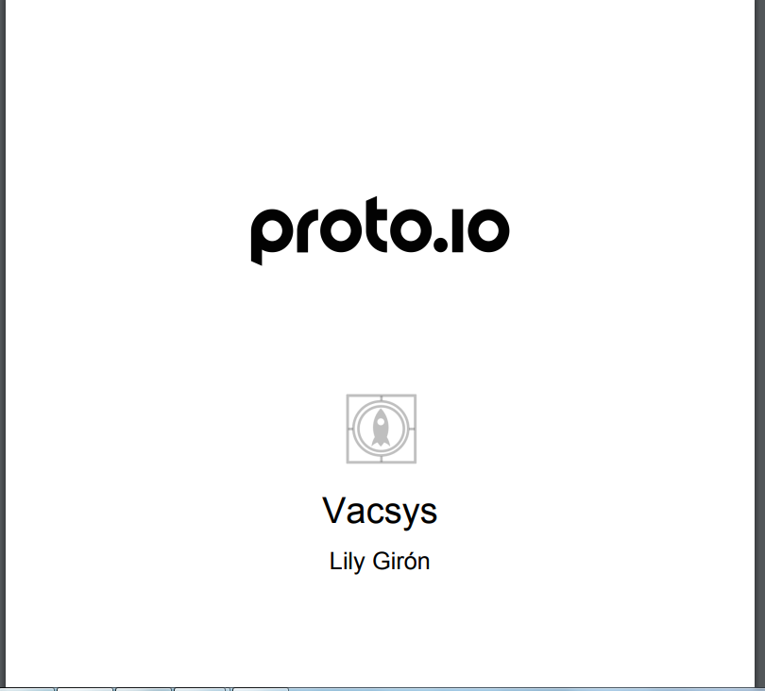
PROTOTIPO
https://github.com/lmihaerutsuki/theblockchainchallenge/blob/master/vccsys.pdf

Slide 18
CONTEXTO
Estrategias comunicativas
Mantenimiento adecuado de las vacunas
Delegación de recursos, sostenibilidad financiera y transparencia en rendición de cuentas
Capacitación del cuerpo médico/administrativo
Aceptación de la vacuna y cobertura alcanzada
Campañas para reforzar el valor de las vacunas y combatir el desconocimiento frente a ellas
Monitoreo de cadena en frío
Acciones gubernamentales
Trabajadores del sector salud
Impacto

Slide 19
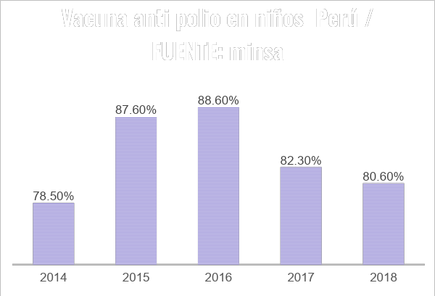
95%
RECORDAR
es el objetivo mundial en cobertura de inmunización. Con una cartilla digital estaríamos beneficiando, en el caso del Perú, a más de 82 mil niños y niñas (vacuna anti polio).

Slide 20
BIBLIOGRAFÍA
- INEI: Vacunación mejora, pero no alcanza estándares deseados. Recuperado de https://peru21.pe/lima/inei-vacunacion-mejora-alcanza-estandares-deseados-216154-noticia/
- Boletín de Inmunización de la Organización Panamericana de la Salud. Volumen XXXVIII Número 4 Proteja a su familia vacunándola Diciembre del 2016. Recuperado de https://www.paho.org/bulletins/media/com_jnews/upload/SNS3804qtr.pdf?ua=1
- Más de 20 millones de niños se quedan sin vacunar contra el sarampión cada año. Recuperado de https://news.un.org/es/story/2019/04/1454861
- Estrategia VacunAcción y Cartilla Digital de Vacunación (CDV). Recuperado de https://www.clikisalud.net/vacunacion/cartilla-electronica-de-vacunacion-cev/
- Situación de la cobertura de vacunas para los menores de 3 años. Recuperado de https://www.mesadeconcertacion.org.pe/sites/default/files/archivos/2017/documentos/09/reportevacunasgtsalud240817vrev6.pdf
- Coberturas de Vacunación. Perú 2018. Recuperado de http://www.dge.gob.pe/portal/docs/tools/teleconferencia/2019/SE022019/04.pdf

Slide 21
GRACIAS
¿Consultas?
Michelle Girón / gamzeescript@gmail.com
Sandra Bustamante / sbustamante@usil.edu.pe

